Slide 1
ФОТО-ОТЧЕТ
Ноябрь-2022

Slide 2
Замена 1 светильника аварийного освещения на черной лестнице. 1 корпус, секция Б

Slide 3
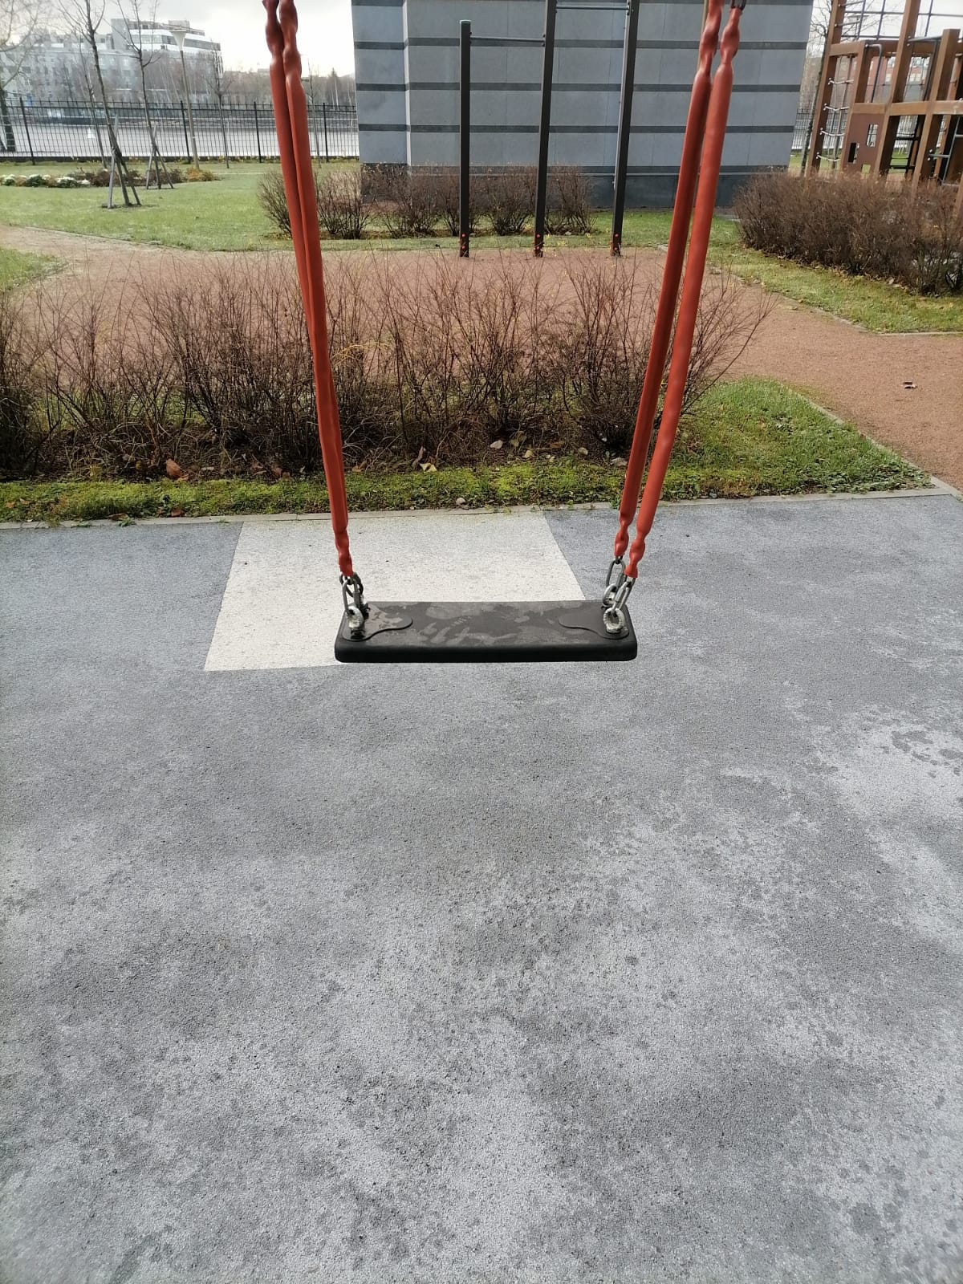
Ремонт качели на детской площадке, 1 корпус

Slide 4
Замена двух светильников в мусоросборной камере. 2 корпус, секция А

Slide 5
Замена террасной доски. Набережная, возле 2 корпуса

Slide 6
Водомерный узел – чистка фильтров грубой и тонкой очисток. 2 корпус, секция Г

Slide 7
Замена светодиодной ленты. 2 корпус, секция А

Slide 8
Уборка снега Фото «до»

Slide 10
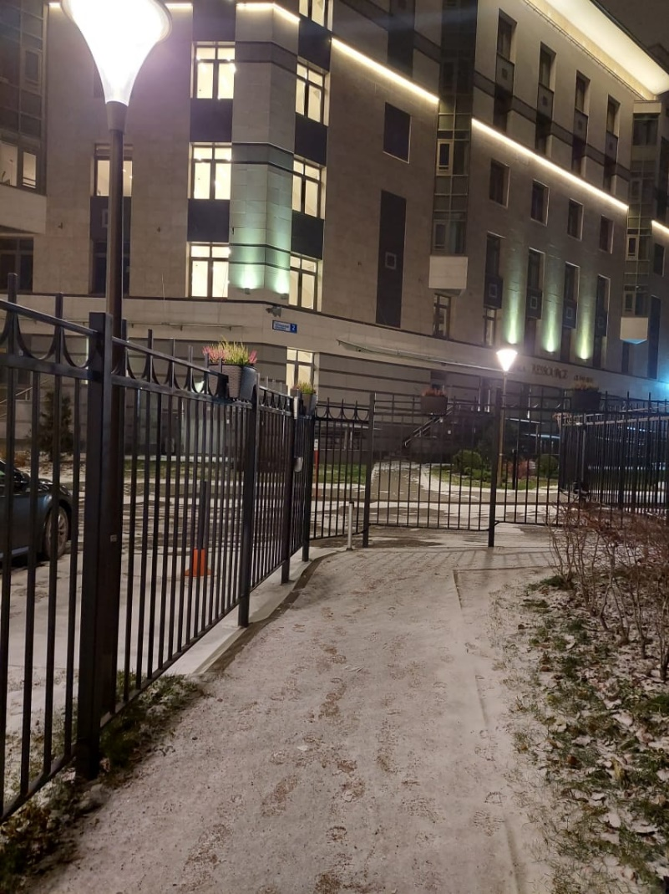

Slide 11
Уборка снега Фото «после»

Slide 16
С уважение и заботой о вас,
ТСН «Роял Парк» и ООО «УК» Сервис Экспресс

